Slide 1
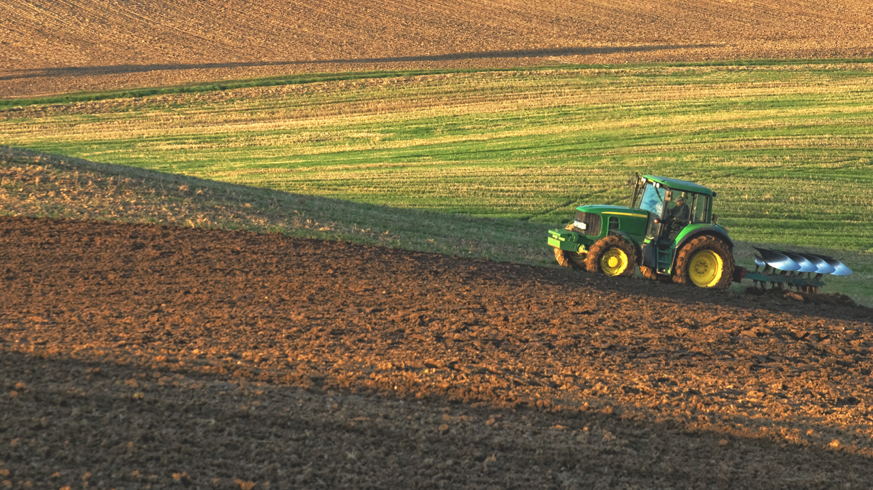
Prévia CENSO
ABCM 29 de Junho de 2018
Notes:
Márcio puxa o contexto sobre o RAMA e as relações na cadeia de abastecimento. Giam entra com a explicação da coordenação ABRAS para diálogo das partes

Slide 2
Premissa sobre o
Censo ABCM
Demanda da Diretoria ABCM para que, utilizando um modelo simples e rápido pudéssemos sensibilizar os associados a compartilharem informações estratégicas para o setor e a Associação.

Slide 3
DESAFIOS
Conteúdo do Questionário
Coleta da informação
Tabulação da informação

Slide 4
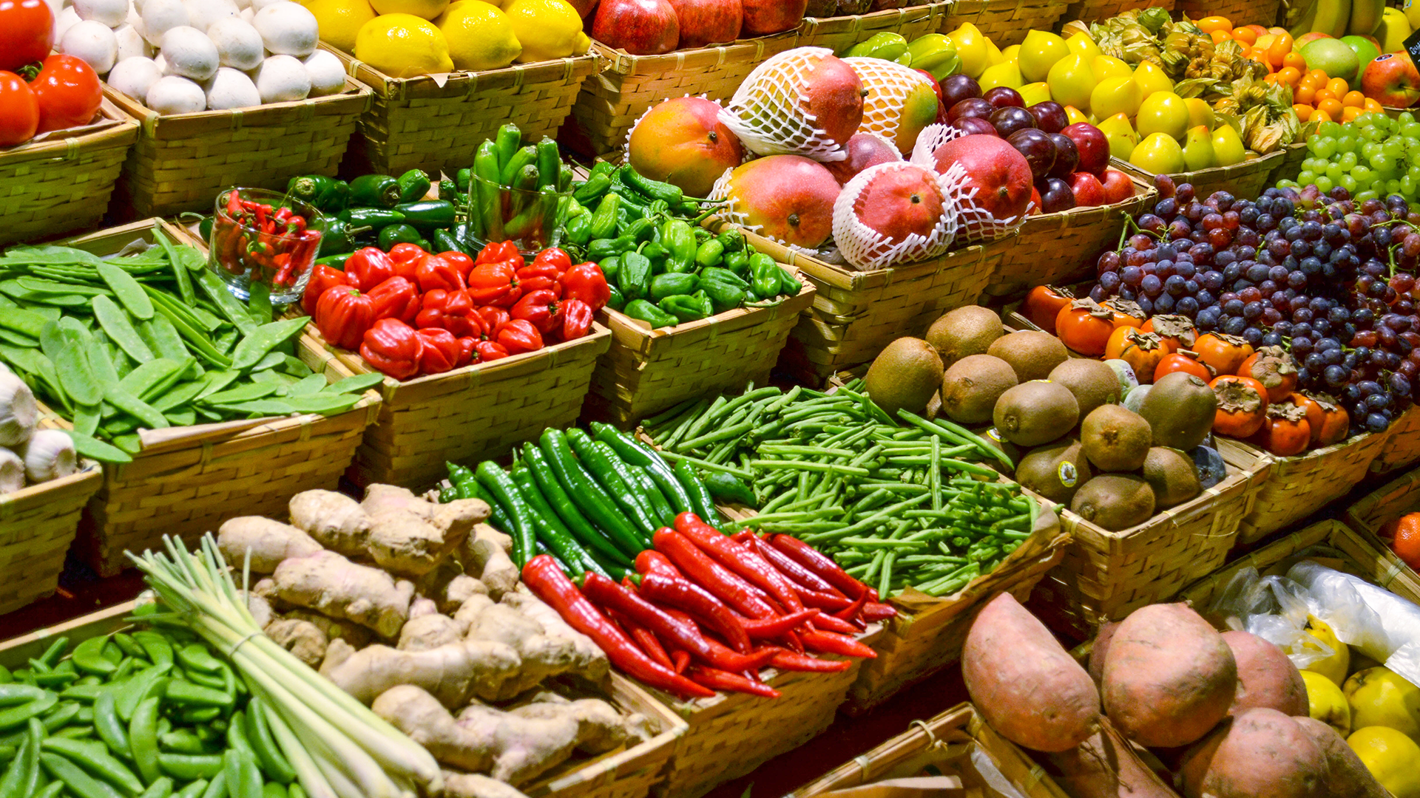
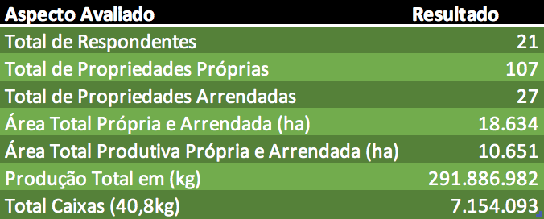
Resultados Gerais
Dados Censo ABCM
Obs.: Não tivemos uma resposta para o total em kg

Slide 5
Número de Colaboradores
Dados Censo ABCM

Slide 6
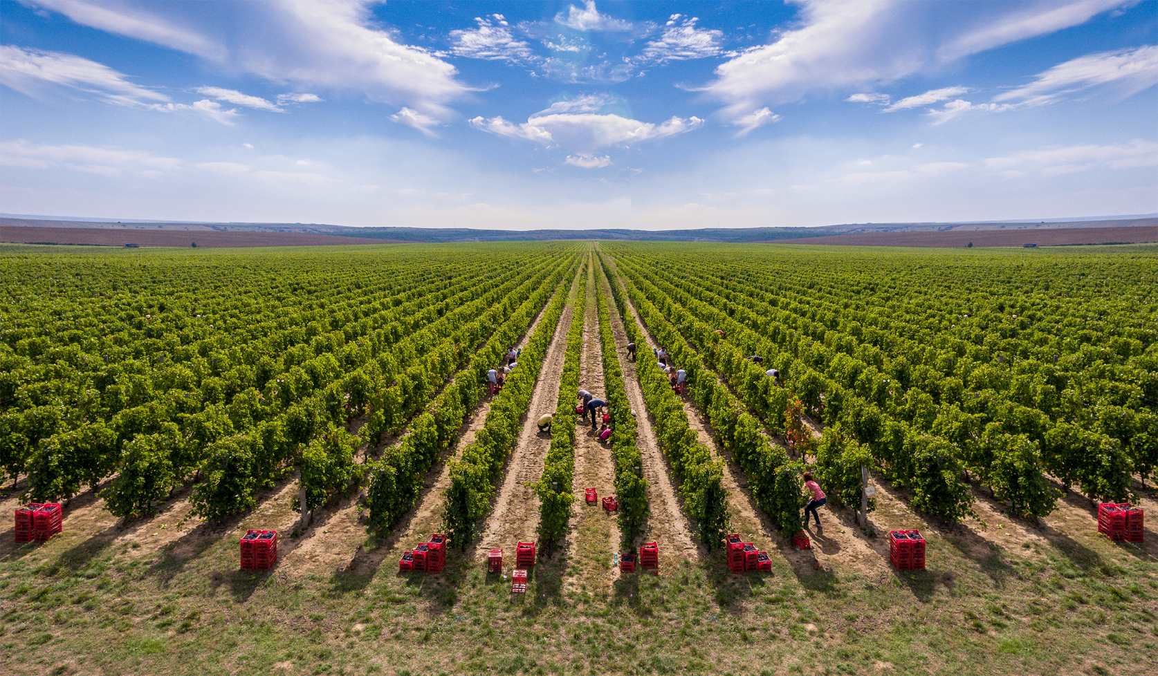
Certificação e Programa Sociais
Obs.: Banco de Alimentos CEAGESP, PAT, Mesa Brasil, ISA e doação voluntária

Slide 7
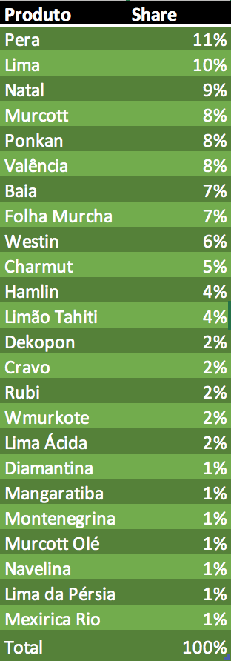
Frequência das respostas por Variedade

Slide 8
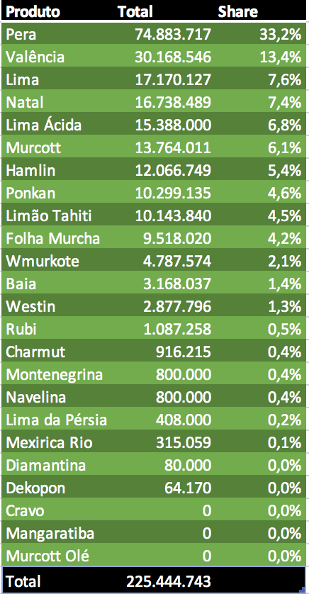
Total de kg por Tipo de Produto (variedade) considerando safra 2018 - 2019
Obs.: Diferença entre volume total e volume por variedade é por conta de uma respondente a menos nesta questão: 291 x 225 (milhões de kg)

Slide 9
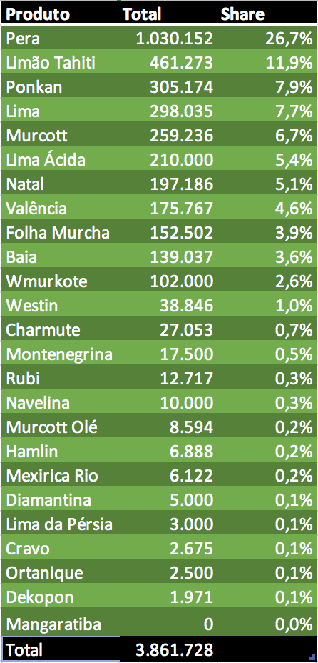
Total de pés plantados considerando safra 2018-2019
Obs.: duas empresas responderam total geral de pés e não por variedade

Slide 10
Próximos Passos
Sugestão
Manter a pesquisa disponível até o final da 1ª quinzena de Julho;
Possibilidade de contatos por telefone para apoiar na resposta;
Publicação do documento oficial ABCM, interno, sobre a relevância do setor e o impacto na economia (Ago/2018);

Slide 11
Muito obrigado
Giampaolo Buso

